Slide 1

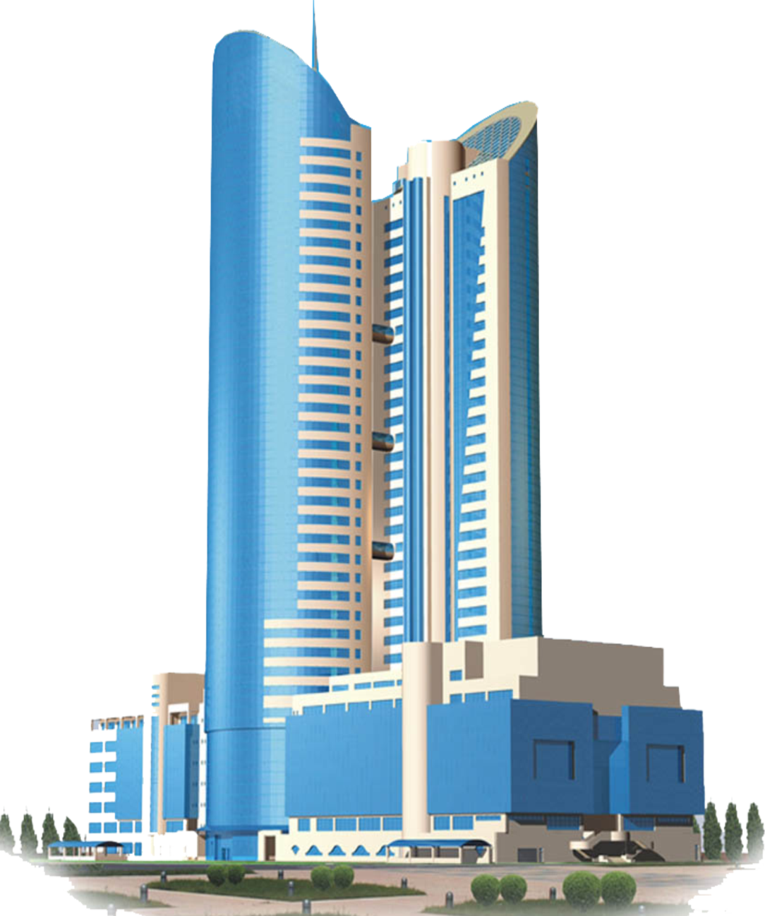

«Қазақстан темір жолы» ҰК» АҚ
2026 ЖЫЛҒЫ 1 ЖАРТЫЖЫЛДЫҚТАҒЫ ҚЫЗМЕТ ҚОРЫТЫНДЫЛАРЫ ЖӘНЕ КІРМЕ ЖОЛДАРДЫ БЕРУ ЖӘНЕ ЭЛЕКТР ЭНЕРГИЯСЫН БЕРУ ҚЫЗМЕТТЕРІ БОЙЫНША НЕГІЗГІ МІНДЕТТЕР
Астана қаласы
29.07.2026 ж.

Slide 2
ЕСЕПТІҢ МАЗМҰНЫ
Жалпы ақпарат
Реттеліп көрсетілетін қызметтердің көлемі туралы
Қызметтің негізгі қаржылық-экономикалық көрсеткіштері туралы
2026 жылдың бірінші жартыжылдығындағы реттеліп көрсетілетін қызметтерге «ҚТЖ «ҰК» АҚ бекітілген тарифтік сметаларының бап бойынша орындалуы туралы
2026 жылдың бірінші жартыжылдығында реттеліп көрсетілетін қызметтерге «ҚТЖ «ҰК» АҚ инвестициялық бағдарламаларын орындау туралы
Реттеліп көрсетілетін қызметтерді тұтынушылармен жүргізілетін жұмыс туралы
Қызмет перспективалары туралы
2

Slide 3
КІРМЕ ЖОЛ ҚЫЗМЕТТЕРІ

Slide 4
КІРМЕ ЖОЛДАР ҚЫЗМЕТТЕРІ
1-қызмет – жылжымалы құрамның өтуі үшін.
Компания филиалдарының балансында жалпы ұзындығы 85,84 км болатын 53 станцияда 166 кірме жол бар.
2 – қызмет – маневрлік жұмыстар, тиеу-түсіру, сондай-ақ тасымалдау процесінің технологиялық операцияларында көзделмеген жылжымалы құрамның тұрағы үшін.
2026 жылдың бірінші жартыжылдығында 258 тұтынушы кірме жол қызметтерін пайдаланды.
4

Slide 5
2026 ЖЫЛДЫҢ 1 ЖАРТЫЖЫЛДЫҒЫНЫҢ ҚОРЫТЫНДЫСЫ БОЙЫНША КІРМЕ ЖОЛДАРДЫҢ ҚЫЗМЕТТЕРІНЕ ТАРИФТІК СМЕТАНЫ ОРЫНДАУ (1-ҚЫЗМЕТ)
№ р/с- | Тарифтік смета көрсеткіштерінің атауы | Өлшем бірлігі | 2026 жылға арналған бекітілген жоспар | 2026 жылдың бірінші жартыжыл- дығындағы факт | Орындалуы, %
I | Тауарларды өндіруге және қызметтер көрсетуге арналған шығындар, барлығы, оның ішінде: | мың теңге | 30 824,34 | 22 024,52 | 71
1. | Материалдық шығындар, барлығы, оның ішінде: | -"- | 5 787,05 | 2 839,34 | 49
1.1. | материадар | -"- | 5 787,05 | 2 8 39,34 | 49
1.2. | жанармай | -"-
1.3. | электр энергиясы | -"-
2. | Еңбекақы төлеуге арналған шығындар, барлығы, оның ішінде: | -"- | 19 797,09 | 14 268,17 | 72
2.1. | жалақы | -"- | 17 066,46 | 11 399,41 | 67
2.2. | әлеуметтік салық | -"- | 2 389,30 | 2 683,14 | 112
2.3. | МӘМС | -"- | 341,33 | 185,62 | 54
3. | Негізгі құралдар мен материалдық емес активтердің амортизациясы | -"- | 5 193,14 | 4 879,03 | 94
4. | Басқа шығындар, барлығы, оның ішінде: | -"- | 47,06 | 37,97 | 81
 | медициналық қызметтер |  | 47,06 | 37,97 | 81
II | Кезең шығындары, барлығы | -"- | 2 799,68 | 2 456,61 | 88
5. | Жалпы және әкімшілік шығыстар, барлығы, оның ішінде: | -"- | 2 799,68 | 2 456,61 | 88
5.1. | салықтар | -"- | 2 799,68 | 2 456,61 | 88
III | Барлық шығындар | -"- | 33 624,02 | 24 481,12 | 73
IV | Пайда | -"- | 1 849,34 | -7 840,17
V | Барлық кірістер | -"- | 35 473,37 | 16 640,95 | 47
6 | Көрсетілген қызметтер көлемі | вагоно-км | 148 259 | 72 805 | 49
7 | 01.01.2026 ж. - 31.03.2026 ж. тариф | теңге | 211,74 | 211,74
 | 01.04.2026 ж. - 31.12.2026 ж. тариф | теңге | 243,29 | 243,29
5

Slide 6
2026 ЖЫЛДЫҢ 1 ЖАРТЫЖЫЛДЫҒЫНЫҢ ҚОРЫТЫНДЫСЫ БОЙЫНША КІРМЕ ЖОЛДАРДЫҢ ҚЫЗМЕТТЕРІНЕ ТАРИФТІК СМЕТАНЫ ОРЫНДАУ (2-ҚЫЗМЕТ)
№ р/с | Тарифтік смета көрсеткіштерінің атауы | Өлшем бірлігі | 2026 жылға арналған бекітілген жоспар | 2026 жылдың бірінші жартыжыл- дығындағы факт | Орындалуы, %
I | Тауарларды өндіруге және қызметтер көрсетуге арналған шығындар, барлығы, оның ішінде: | тыс. тенге | 31531,48 | 23 145,31 | 73
1. | Материалдық шығындар, барлығы, оның ішінде: | -"- | 5 423,82 | 2 620,93 | 48
1.1. | материадар | -"- | 5 423,82 | 2 620,93 | 48
1.2. | жанармай | -"-
1.3. | электр энергиясы | -"-
2. | Еңбекақы төлеуге арналған шығындар, барлығы, оның ішінде: | -"- | 18 274,24 | 13 170,62 | 72
2.1. | жалақы | -"- | 15 753,65 | 10 522,53 | 67
2.2. | әлеуметтік салық | -"- | 2 205,51 | 2 476,75 | 112
2.3. | МӘМС | -"- | 315,07 | 171,34 | 54
3. | Негізгі құралдар мен материалдық емес активтердің амортизациясы | -"- | 7 789,82 | 7 318,55 | 94
4. | Басқа шығындар, барлығы, оның ішінде: | -"- | 43,60 | 35,20 | 81
 | медициналық қызметтер |  | 43,60 | 35,20 | 81
II | Кезең шығындары, барлығы | -"- | 2 584,32 | 2 267,64 | 88
5. | Жалпы және әкімшілік шығыстар, барлығы, оның ішінде: | -"- | 2 584,32 | 2 267,64 | 88
5.1. | салықтар | -"- | 2 584,32 | 2 267,64 | 88
III | Барлық шығындар | -"- | 34 115,80 | 25 412,94 | 74
IV | Пайда | -"- | 3 743,66 | 6 283,83
V | Барлық кірістер | -"- | 37 859,46 | 31 696,77 | 84
6 | Көрсетілген қызметтер көлемі | вагоно-час | 511 017 | 433 485 | 85
7 | 01.01.2026 ж. - 31.03.2026 ж. тариф | теңге | 70,67 | 70,67
 | 01.04.2026 ж. - 31.12.2026 ж. тариф | теңге | 75,39 | 75,39
6

Slide 7
2026 ЖЫЛДЫҢ 1 ЖАРТЫЖЫЛДЫҒЫНЫҢ ҚОРЫТЫНДЫСЫ БОЙЫНША КІРМЕ ЖОЛДАРДЫҢ ҚЫЗМЕТТЕРІНЕ ИНВЕСТИЦИЯЛЫҚ БАҒДАРЛАМАНЫ ОРЫНДАУ
№ р/с | Жобаның атауы | 2026 жылға арналған бекітілген жоспар |  | 2026 жылдың бірінші жартыжылдығындағы факт |  | ауытқу |  | себебі
 |  | көлемі, км | сомасы, | көлемі, км | сомасы, | көлемі, км | сомасы,
 |  |  | мың тенге |  | мың тенге |  | мың тенге
 | «ҚТЖ» «ҰК» АҚ КЖҚ қызметтеріне барлығы, оның ішінде: | 1 | 18 576 | - | - | -1 | -18 576 | Темір жол бөренелері бар бағыттамалық бұрма кешенін жеткізу 2026 жылдың екінші жарты жылдығында «ПРОММАШ.KZ» ЖШС-нен
1 | Темірбетон бөренелері бар бағыттамалы бұрма кешенін сатып алу (кірме жол 61, Түрксіб ст. № 225 бағыттамалы бұрма) | 1 | 18 576 | - | - | -1 | -18 576
7

Slide 8
ЭЛЕКТР ЭНЕРГИЯСЫН БЕРУ ҚЫЗМЕТТЕРІ

Slide 9
ЭЛЕКТР ЭНЕРГИЯСЫН БЕРУ ҚЫЗМЕТТЕРІ
Компанияның құрамына электр энергиясын беру бойынша қызметтер көрсететін магистральдық желінің 12 бөлімшесі кіреді.
2026 жылдың бірінші жартыжылдығында 90 тұтынушы электр энергиясын беру қызметтерін пайдаланды.
Компанияның электр желілері бар:
электр беру желілері - 12 314,8 км,
белгіленген қуаты ТП, КТП-1 164,6 (мың кВт).
Таратушы құрылғылардың, трансформаторлық қосалқы станциялардың (ТП) және толық трансформаторлық қосалқы станциялардың (КТП) барлығы – 7 031 бірлік. Оның ішінде 2 449 тарату құрылғысы және 4 582 ТП және КТП.
9

Slide 10
2026 ЖЫЛДЫҢ 1 ЖАРТЫЖЫЛДЫҒЫНЫҢ ҚОРЫТЫНДЫСЫ БОЙЫНША
ЭЛЕКТР ЭНЕРГИЯСЫН БЕРУ ҚЫЗМЕТТЕРІНЕ ТАРИФТІК СМЕТАНЫ ОРЫНДАУ
№ р/с- | Көрсеткіштердің атауы | Өлшем бірлігі | 2026 жылға арналған бекітілген жоспар | 2026 жылдың бірінші жартыжылдығындағы факт | Орындалуы, %
I | Тауарларды өндіруге және қызмет көрсетуге арналған шығындар, барлығы оның ішінде | мың тенге | 6 610 336,65 | 4 079 833,85 | 62
1 | Материалдық шығындар, барлығы, оның ішінде: | -//- | 5 487 252,01 | 3 459 727,98 | 63
1.1. | материалдар | -//- | 25 996,51 | 13 604,98 | 52
1.2. | жанармай | -//- | 15 919,06 | 9 433,98 | 59
1.3. | электр энергиясы | -//- | 5 445 336,44 | 3 436 689,02 | 63
2 | Еңбекақы төлеуге арналған шығындар, барлығы, оның ішінде: | -//- | 1 065 881,29 | 590 130,40 | 55
2.1. | жалақы | -//- | 929 682,77 | 508 424,38 | 55
2.2. | әлеуметтік салық | -//- | 108 308,04 | 66 453,29 | 61
2.3. | МӘМС |  | 27 890,48 | 15 252,73 | 55
3 | Негізгі құралдар мен материалдық емес активтердің амортизациясы | -//- | 55 075,34 | 28 576,28 | 52
4 | Бөгде ұйымдардың қызметтері, оның ішінде: | -//- | 2 128,00 | 1 399,18 | 68
4.1. | коммуналдық қызметтер | -//- | 1 786,93 | 1 213,18 | 66
4.2. | байланыс қызметтері | -//- | 341,07 | 186,00 | 55
II | Кезең шығыстары, барлығы (салықтар) | -//- | 2 714,48 | 822,35 | 30
III | Барлық шығындар | -//- | 6 613 051,13 | 4 080 656,19 | 62
IV | Пайда | -//- |  | -1 011 940,18
V | Барлық кірістер | -//- | 6 617 579,02 | 3 068 716,01 | 46
VI | Көрсетілетін қызметтердің көлемі | мың кВтс | 1 251 975,60 | 622 330,94 | 50
VII | Нормативтік шығындар | % | 10,10 | 10,10
 |  | мың кВтс | 140 664,522 | 69 929,00 | 50
VIII | 01.01.2026 ж. - 31.03.2026 ж. тариф | мың кВтс | 5,41 | 5,41
 |  |  | 6,47
 | 01.04.2026 ж. - 30.06.2026 ж. тариф | мың кВтс |  | 6,47
10

Slide 11
2026 ЖЫЛДЫҢ 1 ЖАРТЫЖЫЛДЫҒЫНЫҢ ҚОРЫТЫНДЫСЫ БОЙЫНША ЭЛЕКТР ЭНЕРГИЯСЫН
БЕРУ ҚЫЗМЕТТЕРІНЕ АРНАЛҒАН ИНВЕСТИЦИЯЛЫҚ БАҒДАРЛАМАНЫ ОРЫНДАУ
№р/с | Атауы | Өлшем бірлігі | 2026 жылға арналған бекітілген жоспар |  | 2026 жылдың бірінші жартыжылдығындағы факт |  | ауытқу | себебі
 |  |  | Саны | мың тенге, сомасы | Саны | мың тенге, сомасы | мың тенге, сомасы
 | «ҚТЖ» «ҰК» АҚ электр энергиясын беру қызметтеріне барлығы, оның ішінде: |  | 3 | 59603 |  |  | -59 603
1 | Блокты жиынтық трансформаторлық кіші станция БКТП 400/10/0,4 | жинақ | 1 | 53 003 |  |  | - 53 003 | БКТП жеткізуге «Электрозавод сервис» ЖШС-мен 05.06.2026 жылғы № 1210022/2026/1 жасалды. Жеткізу күтілуде ағымдағы жылғы қыркүйекте
2 | Трансформатор ТМ-250/10/0,4 кВ | дана | 1 | 2 300 |  |  | - 2 300
3 | Трансформатор ТМ-630/10/0,4 кВ | дана | 1 | 4 300 |  |  | - 4 300
11

Slide 12
2026 ЖЫЛДЫҢ 1 ЖАРТЫЖЫЛДЫҒЫНДА ҚЫЗМЕТ ТҰТЫНУШЫЛАРМЕН ЖҰМЫС
Кірме жолдардың қызметтері бойынша:
1. Қызметтерді тұтынушылармен жедел өзара іс-қимыл қамтамасыз етілді:
- өтінімдерді қабылдау және өңдеу;
- шартты уақтылы жасасу;
- вагондарды беру және алу ведомосін ресімдеу;
- есеп айырысу (қызметтерді мөлшерлеу) және көрсетілген қызметтер үшін ақы қабылдау.
2. Кірме жолдарда жүкті үздіксіз жөнелтуге/қабылдауға бағытталған тұтынушылармен жүйелі жұмыс жүзеге асырылады.
3. 2026 жылдың 1 жартыжылдығының қорытындысы бойынша 258 тұтынушыларға қызметтер көрсетілді. Қызметті тұтынушылар тарапынан шағымдар мен ескертулер түскен жоқ.
Электр энергиясын беру бойынша:
1. Электр энергиясын беру бойынша қызмет көрсету сапасын жақсарту үшін электрмен жабдықтаудың сенімділігін арттыру бөлігінде тұрақты түрде мынадай жұмыстар жүргізіледі :
- 0,4 кВ желілер бойынша жүктемені өлшеуді жүргізу және желілердің жүктемесін біркелкі фазалық бөлуді қамтамасыз ету;
- вакуумдық ажыратқыштармен, электрмен жабдықтаудың сенімділігін арттыруды, авариялық ажыратуларды жою уақытын қысқартуды қамтамасыз ететін релелік қорғау мен автоматиканың қазіргі заманғы құралдарымен жарақтандырылған блоктық жиынтық трансформаторлық қосалқы станцияларды (БКТП) қолдану.
2. 2026 жылдың 1 жартыжылдығының қорытындысы бойынша қызметтерді тұтынушылармен 90 шарт жасалды. Тұтынушылардан сұрақтар, шағымдар мен ескертулер түскен жоқ.
12

Slide 13
2026 ЖЫЛҒЫ ІС-ШАРАЛАРДЫҢ КЕЛЕШЕГІ ТУРАЛЫ
кірме жолдардың қызметтері бойынша:
Кірме жолдарда үздіксіз және қауіпсіз қозғалысты қамтамасыз ету;
Бекітілген көлемде кірме жолдарда жоспарлы жөндеу жұмыстарын орындау;
Техникалық пайдалану қағидаларының талаптарына сәйкес кірме жолдарды ағымдағы күтіп ұстауды қамтамасыз ету;
Тұтынушыларға уақтылы және толық көлемде қызмет көрсету.
электр энергиясын беру бойынша:
Нормативтік қызмет мерзімінен асатын пайдалану мерзімі бар күштік трансформаторларды ауыстыру арқылы Компанияның тарату желілерінің сенімділігін арттыру;
Компанияның электрмен жабдықтау құрылғыларын вакуумдық ажыратқыштармен, релелік қорғау мен автоматиканың қазіргі заманғы құрылғыларымен жарақтандырылған блоктық жиынтық трансформаторлық шағын станцияларды (БКТП) енгізу жолымен жаңғырту;
Реттеліп көрсетілетін қызметке кедергісіз қол жеткізуді қамтамасыз ету және тұтынушылардың өтінімдерін уақтылы қарау және электрмен жабдықтау дистанцияларын электр желілеріне қосуға тиісті техникалық шарттарды беру жөніндегі жұмысты жалғастыру.
13

Slide 14
НАЗАР АУДАРҒАНЫҢЫЗ ҮШІН РАХМЕТ

